Slide 1

Support Vector Machines (SVM)
Antonio Prgomet
Delta AI & Negotiations
www.linkedin.com/in/antonioprgomet

Slide 2
Innehåll
Introduktion till SVM
Linjär SVM Klassificering
Icke-linjär SVM Klassificering
Linjär och icke-linjär SVM Regression

Slide 3

Introduktion till SVM

Slide 4
Introduktion till SVM
Med Support Vector Machines (SVM) modeller så kan vi hantera både klassificeringsproblem och regressionsproblem.
SVM passar bra för små eller medelstora dataset. Vi kan tänka på ”stora” dataset som de dataset som tar för lång tid att träna modellen på.

Slide 5
Linjär SVM Klassificering

Slide 6
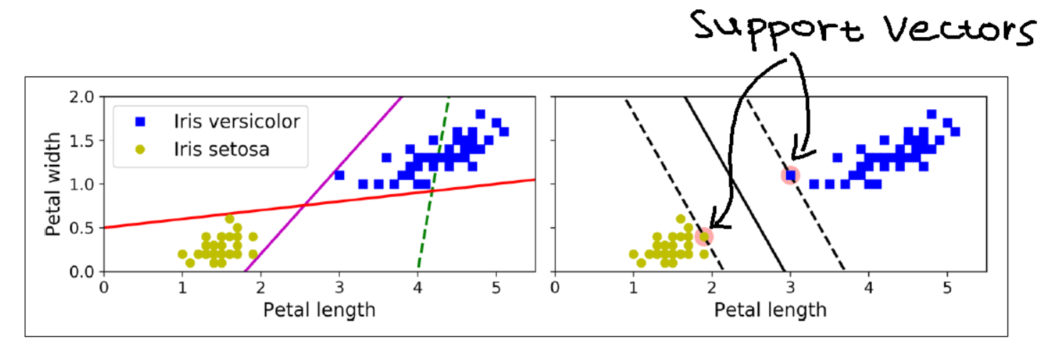
Om vi bara försöker dra ”en linje” mellan klasserna → Vilken linje skall vi dra?
Vi försöker skapa en så bred väg som möjligt mellan klasserna → Kallas för ”large margin classificiation”.
Om vi kräver att ingen av observationerna får vara på fel sida av vägen → Kallas för ”hard margin classification”.
Detta funkar inte i många fall, se nästa bild.

Slide 7
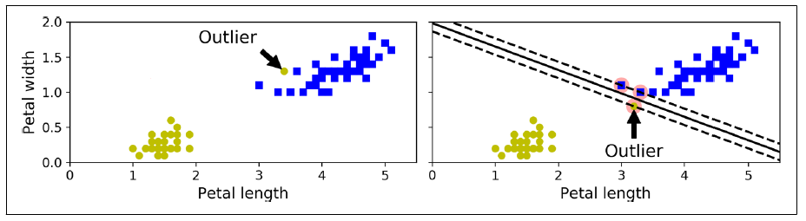
I den vänstra bilden kan vi inte skapa en rak ”väg mellan” klasserna.
I den högra bilden så blir vägen väldigt konstig p.g.a. en observation.
Lösning: Vi använder ”Soft Margin Classification”.

Slide 8
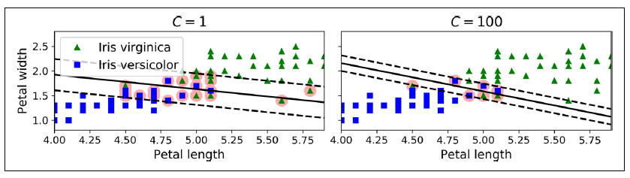
Soft Margin Classification
Syfte: Ha en så bred väg som möjligt och begränsa ”margin violations”.
Hyperparametern C styr hur mycket vi tillåter ”margin violations”.
Högre C → Mindre ”margin violations”.
Overfitting → Regularisera genom att minska C (modellen följer tränings datan mindre exakt och därför hoppas vi på att den skall generalisera bättre).
C väljs m.h.a. GridSearch i Scikit-learn.

Slide 9
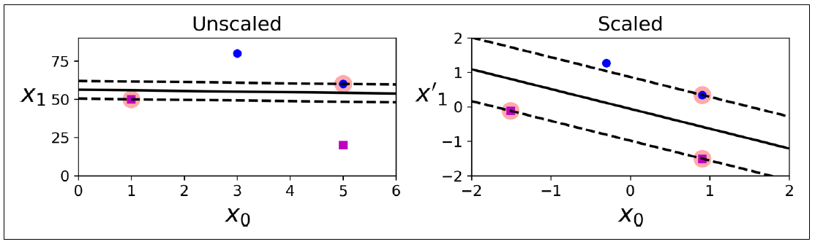
Standardisera / Skala Datan
SVM modeller är känsliga för skalan på datan.
Konventionen är att man standardiserar sin data, t.ex. med hjälp av StandardScaler i Scikit-learn.

Slide 10
Exempelkod
######### Imports
import numpy as np
from sklearn import datasets
from sklearn.pipeline import Pipeline
from sklearn.preprocessing import StandardScaler
from sklearn.svm import LinearSVC
######### Modelling
iris = datasets.load_iris()
# Keep petal length and petal width
X = iris["data"][:, (2, 3)]
# Binary classification problem, 1 if Iris Virginica 0 otherwise
y = (iris["target"] == 2).astype(np.float64)
svm_clf = Pipeline([
("scaler", StandardScaler()),
("linear_svc", LinearSVC(C=1)),
])
svm_clf.fit(X, y)
svm_clf.predict([[5, 1.7]])

Slide 11
Icke-linjär SVM Klassificering

Slide 12
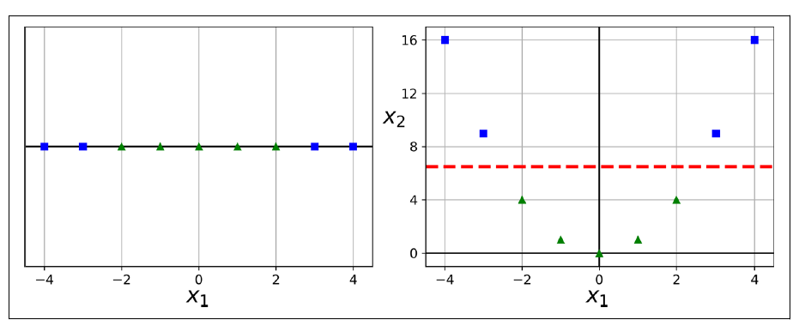

Icke-linjär SVM Klassificering
Vi kan hantera icke-linjärt separerbara data set genom att t.ex. lägga till PolynomialFeatures med hjälp av Scikit-learn.
Efter det tillägget blir datan kanske linjärt separerbar.
På bilden är $x_{2}=x_{1}^{2}$

Slide 13
Icke-linjär SVM Klassificering
Att lägga till data kan göra modellen långsam.
Finns ett ”magiskt trick” (som kan bevisas matematiskt) som kallas kernel trick.
Kernel trick ger samma effekt som att lägga till ”features” (polynomial features i detta fallet) utan att faktiskt behöva göra det.

Slide 14
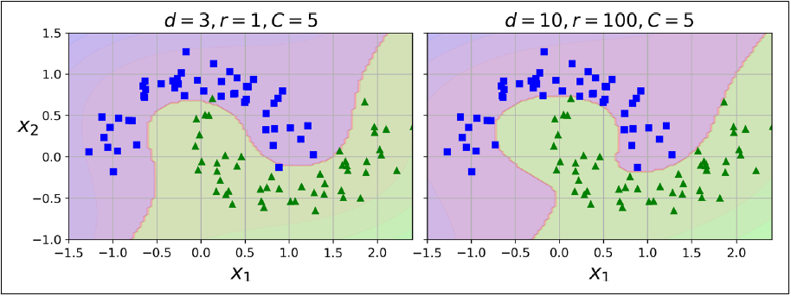
Exempelkod
######### Imports
from sklearn.svm import SVC
from sklearn.datasets import make_moons
from sklearn.pipeline import Pipeline
from sklearn.preprocessing import StandardScaler
######### Modelling
X, y = make_moons(n_samples=100, noise=0.15, random_state=42)
# coef0 controls how much the model is influenced by
# high degree polynomials versus low-degree polynomials.
poly_kernel_svm_clf = Pipeline([
("scaler", StandardScaler()),
("svm_clf", SVC(kernel="poly", degree=3, coef0=1, C=5))
])
poly_kernel_svm_clf.fit(X, y)
poly_kernel_svm_clf.predict([[5, 1.7]])

Slide 15
Icke-linjär Klassificering: Similarity Features

Slide 16
Icke-linjär Klassificering: Similarity Features
För att hantera icke-linjära dataset kan även ”similarity features” användas.
Man skapar nya variabler genom att använda avståndet från vissa punkter som kallas landmarks.
Gaussian Radial Basis Function (RBF) funktionen kommer användas för att mäta avståndet vilket är det som används i Scikit-learn.
Visar exempel på nästa slide. MEN, detaljerna är överkurs, i praktiken så kan vi använda det genom att nyttja GridSearch i Scikit-learn och helt enkelt välja det som är bäst för att göra prediktioner.
Därför räcker det att ha en intuitiv förståelse för vad som händer.

Slide 17
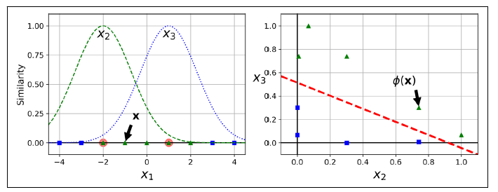
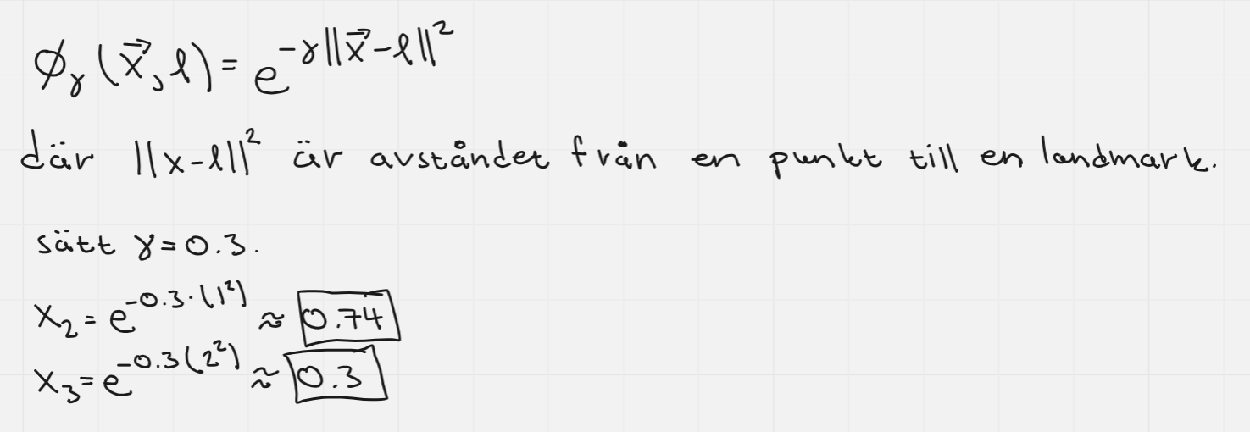
Efter RBF transformen är datan linjärt separerbar.

Slide 18
Icke-linjär Klassificering: Similarity Features
Hur välja landmarks?
Ett enkelt tillvägagångssätt; varje observation blir en landmark.
Har vi M observationer och N variabler så kommer vårt dataset bli ”transformerat” (vi gör inte en egentlig transform, vi har ju ”kernel trick”) till att ha M observationer och M variabler (antar att de ursprungliga variablerna inte används).
Då får vi ett ”hög dimensionellt” dataset och det ökar våra chanser att datan blir linjärt separerbar.
Nackdel: Det kan bli väldigt många variabler.

Slide 19
Exempelkod
######### Imports
from sklearn.svm import SVC
from sklearn.datasets import make_moons
from sklearn.pipeline import Pipeline
from sklearn.preprocessing import StandardScaler
######### Modelling
X, y = make_moons(n_samples=100, noise=0.15, random_state=42)
rbf_kernel_svm_clf = Pipeline([
("scaler", StandardScaler()),
("svm_clf", SVC(kernel="rbf", gamma=5, C=0.001))
])
rbf_kernel_svm_clf.fit(X, y)
rbf_kernel_svm_clf.predict([[5, 1.7]])

Slide 20
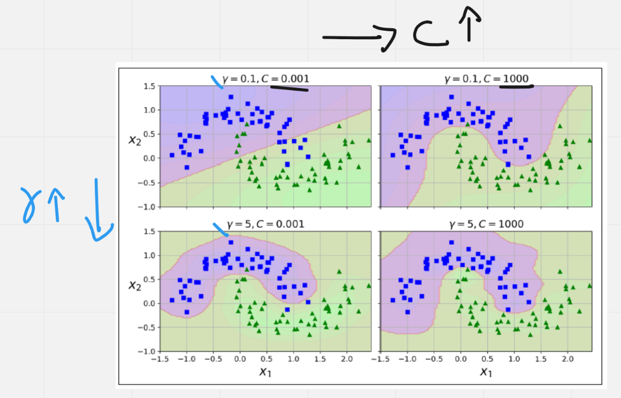
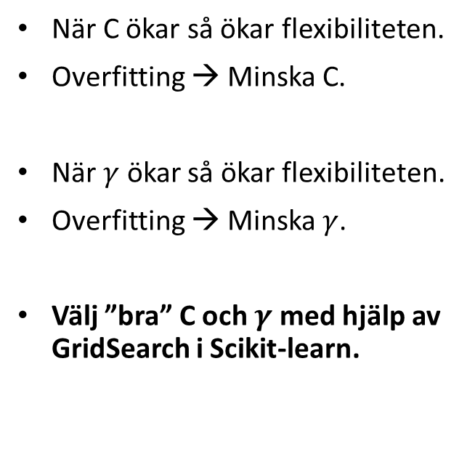
Hyperparametrar
När C ökar så ökar flexibiliteten.
Overfitting → Minska C.
När $γ$ ökar så ökar flexibiliteten.
Overfitting → Minska $γ$.
Välj ”bra” C och $γ$ med hjälp av GridSearch i Scikit-learn.

Slide 21
Välja Hyperparametrar

Slide 22
Välja Hyperparametrar
Använd GridSearch i Scikit-learn för att estimera de hyperparametrarna (t.ex. ”kernel”, ”C”, … ) som ger bäst prediktiv förmåga.
Läs dokumentationen i Scikit-learn.
hyper_param_grid = [
{'kernel': ['rbf', 'poly'], 'gamma': [0, 1, 2], 'C': [0.5, 1, 1.5]}
]

Slide 23
SVM Regression

Slide 24
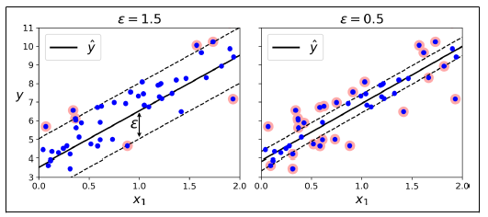
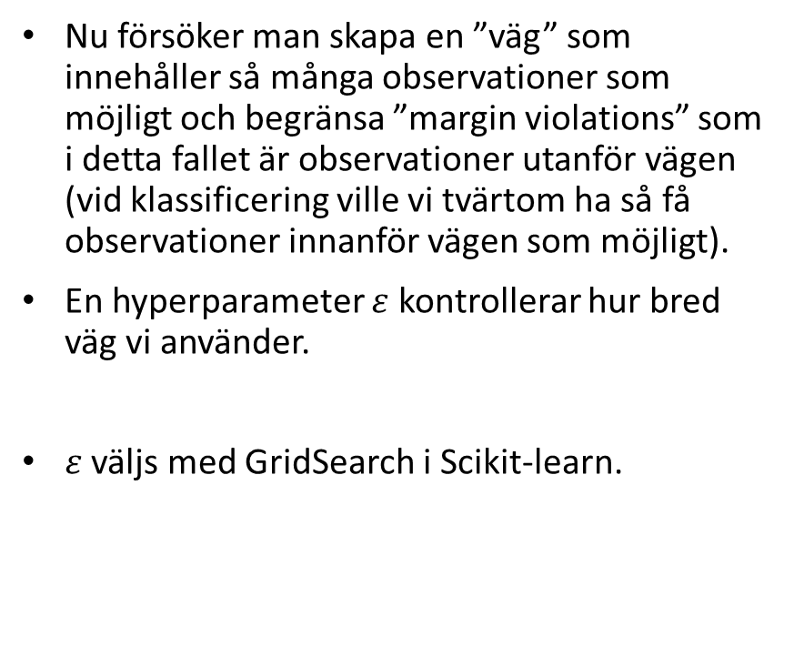
SVM Regression
Nu försöker man skapa en ”väg” som innehåller så många observationer som möjligt och begränsa ”margin violations” som i detta fallet är observationer utanför vägen (vid klassificering ville vi tvärtom ha så få observationer innanför vägen som möjligt).
En hyperparameter $ε$ kontrollerar hur bred väg vi använder.
$ε$ väljs med GridSearch i Scikit-learn.

Slide 25
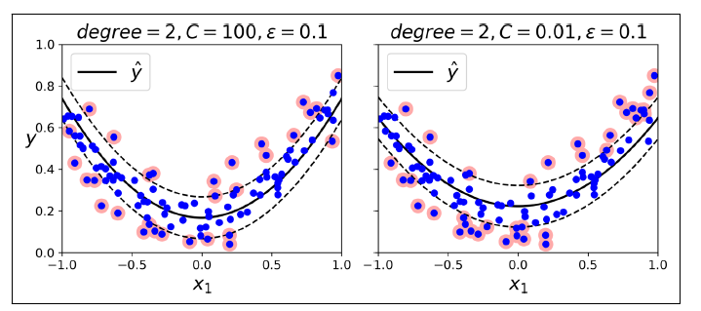
SVM Regression
”Kernel tricket” funkar också för regressionsproblem för att t.ex. fånga icke-linjärt mönster.
######### Imports
import numpy as np
from sklearn.svm import SVR
######### Modelling
np.random.seed(42)
m = 100
X = 2 * np.random.rand(m, 1) - 1
y = (0.2 + 0.1 * X + 0.5 * X**2 + np.random.randn(m, 1)/10).ravel()
svm_poly_reg = SVR(kernel="poly", degree=2, C=100, epsilon=0.1, gamma="scale")
svm_poly_reg.fit(X, y)
svm_poly_reg.predict(np.array([0.5]).reshape(-1, 1))

Slide 26
Support Vector Machines (SVM)
Antonio Prgomet
Delta AI & Negotiations
www.linkedin.com/in/antonioprgomet

